Slide 1
§4.2 De Koude Oorlog
In deze presentatie leer je over:
Blokvorming
Het kenmerkend aspect: de blokvorming tussen Oost en West en de Koude Oorlog
Indamming van het communisme
Oplopende spanningen
Ontspanning
© Noordhoff Uitgevers

Slide 2
Blokvorming
Van 1945 tot 1989 stonden in de wereld twee vijandige blokken tegenover elkaar = Koude Oorlog.
Westen: kapitalistische, democratische landen o.l.v. de VS. -> vormden NAVO (militair bondgenootschap)
Oostblok: communistische, dictatoriale landen o.l.v. de Sovjet-Unie -> vormden Warchaupact (militair bondgenootschap)
© Noordhoff Uitgevers

Slide 3
Blokvorming
Van 1945 tot 1989 stonden in de wereld twee vijandige blokken tegenover elkaar = Koude Oorlog.
Westen: democratische landen o.l.v. de VS. met van oorsprong West-Europese cultuur -> vormden de NAVO (militair bondgenootschap)
Oostblok: communistische landen o.l.v. de Sovjet-Unie -> vormden Warchaupact (militair bondgenootschap)
© Noordhoff Uitgevers

Slide 4
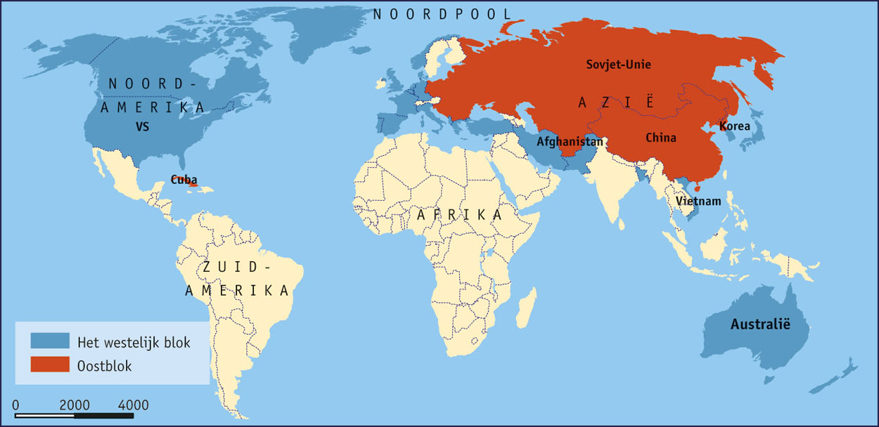
© Noordhoff Uitgevers

Slide 5
Het kenmerkend aspect
Oorzaak Koude Oorlog: de VS en de Sovjet-Unie waren supermachten (zeer sterke mogendheden) waar grote tegenstellingen tussen bestonden.
Tijdens de Koude Oorlog waren communistische Oostblok en het kapitalistische West-Europa gescheiden door een IJzeren Gordijn.
De blokvorming tussen Oost en West en de Koude Oorlog is een kenmerkend aspect van de tijd van televisie en computer.
© Noordhoff Uitgevers

Slide 6
Indamming van het communisme
De VS voerde een politiek van containment (indamming): politiek om de opmars van het communisme te stoppen door steun te geven aan rergeringen die het communism bestreden.
Voorbeeld van deze politiek: Marshallhulp, economische hulp voor de wederopbouw van West-Europa.
© Noordhoff Uitgevers

Slide 7
Oplopende spanningen
Beide supermachten hadden raketten met kernwapens. Angst voor vernietiging van de aarde door een atoomoorlog (kernoorlog, oorlog met atoombommen) was groot.
In de Koude Oorlog liepen de spanningen regelmatig op, zoals tijdens de blokkade van West-Berlijn (1948), de Korea-oorlog (1950-1953), de bouw van de Berlijnse Muur (1961) en de Cubacrisis (1962).
© Noordhoff Uitgevers

Slide 8
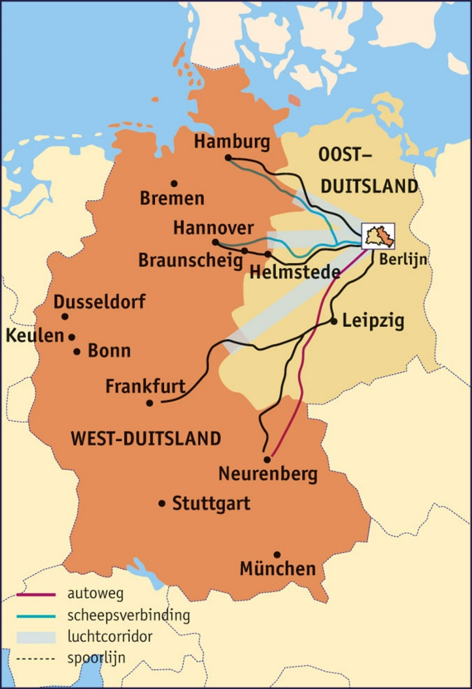
De verbindingen tussen West-Duitsland en West-Berlijn.
© Noordhoff Uitgevers

Slide 9
Ontspanning
Er waren ook periodes van ontspanning (periode van verminderde spanning in de Koude Oorlog). Dan maakten VS en Sovjet-Unie afspraken over wapenbeperking.
Vanaf 1989 kwam een einde aan de macht van het communisme in Oost-Europa. Hierdoor eindigde de Koude Oorlog.
© Noordhoff Uitgevers

